Slide 1
Cursus mededingingsrecht
Stichting Opleiding Advocaten
29 maart 2018
Martijn van de Hel & Joris Ruigewaard

Slide 2
Agenda
Inleiding
Juridisch kader
Kartelverbod
  Horizontale gedragingen
  Verticale gedragingen
Misbruik machtspositie
Concentratietoezicht

Slide 3
Inleiding
Mededinging is concurrentie
  Verhoging levensstandaard
  Verhoging concurrentievermogen NL/EU
  Innovatie / lagere prijzen / R&D
Doel mededingingsrecht is het bereiken van effectieve concurrentie door het beschermen van de structuur van de markt en daarmee de mededinging als zodanig
Ontwikkeling inzet mededinging om bredere doelstelling te bereiken: ‘fairness’

Slide 4

Juridisch kader

Slide 5
Toezichthouders
  Autoriteit Consument & Markt (ACM)
    Voor 1 april 2013 individuele toezichthouders NMa, OPTA en Consumentenautoriteit
    NL + EU mededingingsrecht
  Europese Commissie
    EU mededingingsrecht
  Rechtelijke macht (civiel en administratief)
    NL + EU mededingingsrecht

Slide 6
Wet- en regelgeving
  NL wetgeving (effect binnen NL):
    Instellingswet (instelling ACM) / AWB (algemene bevoegdheden/procedures ACM)
    Mededingingswet (materiële mededingingsregels)
      Secundaire wetgeving: bekendmakingen, beleidsregels en richtsnoeren
  EU wetgeving (effect binnen EU):
    Verdrag betreffende Werking Europese Unie (VWEU of Werkingsverdrag)
      Secundaire wetgeving: verordeningen, richtlijnen, bekendmakingen en richtsnoeren

Slide 7
Afbakening: begrip onderneming
  Mw en VWEU zijn uitsluitend van toepassing op ondernemingen. Begrip onderneming: ‘elke eenheid die een economische activiteit uitoefent, ongeacht haar rechtsvorm en de wijze waarop zij wordt gefinancierd’
  Begrip economische activiteit: ‘iedere activiteit die bestaat uit een op de markt leveren van goederen of diensten, in het bijzonder tegen betaling en wanneer daarbij economisch risico gedragen wordt.’
  Uitzonderingen: activiteiten van zuiver sociale aard en uitoefening typische overheidsactiviteiten
Notes:
Joris
Het belangrijkste criterium is of de desbetreffende activiteit, die bestaat uit het aanbieden van goederen of diensten op een bepaalde markt, in concurrentie met andere ondernemingen kan worden uitgeoefend.
Zuiver sociale aard: sociale voorzieningen (uitsluitend) gebaseerd op solidariteit
Overheidsactiviteiten: bijvoorbeeld maritieme omgeving beschermen tegen vervuiling

Slide 8
Afbakening: bagatel NL
  Bagatelbepaling geeft kwantitatieve ondergrens voor reikwijdte van verbod artikel 6 Mw
  Uitzondering artikel 7 lid 1 Mw:
    < 8 betrokken ondernemingen, en
    Totale omzet < 5,5 miljoen in geval van goederen en <1,1 miljoen in geval van diensten
  Uitzondering artikel 7 Lid 2 sub a Mw:
    Gezamenlijk marktaandeel betrokken ondernemingen <10%, en
    Geen merkbare invloed op handel tussen lidstaten
Notes:
Joris

Slide 9
Afbakening: de minimis EU
  Europese kartelverbod uitsluitend van toepassing indien sprake is van een merkbare beïnvloeding van de handel tussen lidstaten
  Daar is geen sprake in geval:
    Gezamenlijk marktaandeel <10% in geval van concurrenten
    Gezamenlijk marktaandeel <15% in geval van niet-concurrenten
  De uitzondering geldt niet voor gedragingen met als doel de mededinging te beperken
Notes:
Joris

Slide 10
Afbakening: systeem van vrijstellingen
  Algemene vrijstelling: art. 6 lid 3 Mw / 101 lid 3 VWEU. Vereist een self assessment.
  Een overeenkomst is vrijgesteld indien de economische en maatschappelijke voordelen opwegen tegen de nadelige effecten
  Moet leiden tot een verbetering van productie of technische of economische vooruitgang
  Billijk deel van voordelen moeten ten goede komen aan de consument
  Beperking moet onmisbaar zijn voor de doelstelling
  Geen uitschakeling van de mededinging
Uitgewerkt in diverse Europese groepsvrijstellingen, richtsnoeren en besluiten
Notes:
Joris
Voorbeeld: informele zienswijze ACM samenwerking thuiszorg tussen Fundis, Espria, Sensire, Florence en Zuidzorg. Thuis & Veilig.
R&D groepsvrijstelling, vrijstelling specialisatie- of commercialisatieovereenkomsten, vrijstelling verticale overeenkomsten

Slide 11
Handhaving: bestuurlijk
ACM beschikt over een ‘instrumentenmix’
  Boetes (vanaf 1-7-2016)
    Boetemaximum verdubbeld van €450.000 naar €900.000
    Hoogte boetes nog meer afhankelijk gemaakt van duur van kartel (max 40% jaaromzet)
    Boetes worden verdubbeld in geval van recidive (dus max 80% jaaromzet)
  Last onder dwangsom
  Toezegging (bijvoorbeeld Schiphol en betonmortelbedrijven)
  Schikking (bijvoorbeeld koelvrieshuizen, truckfabrikanten en slepers)
  Waarschuwing (bijvoorbeeld haven en verloskundigen)
Notes:
Joris

Slide 12
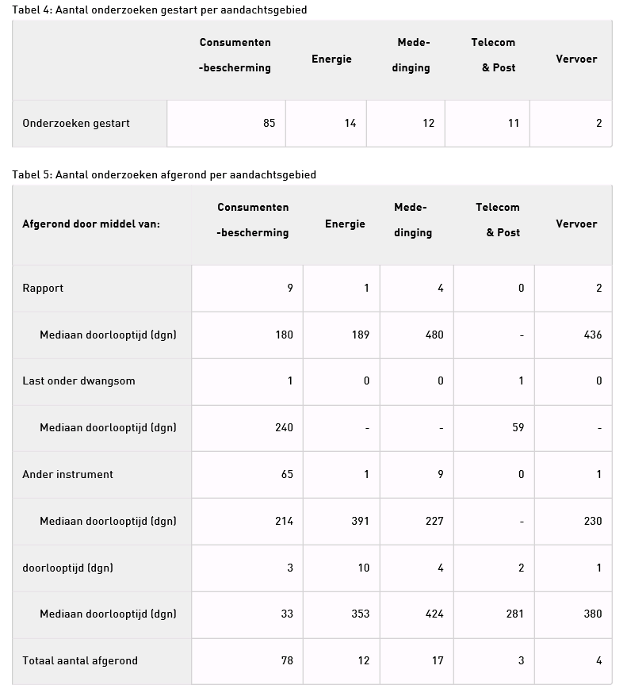
Onderzoek
ACM 2016
Notes:
Joris

Slide 13
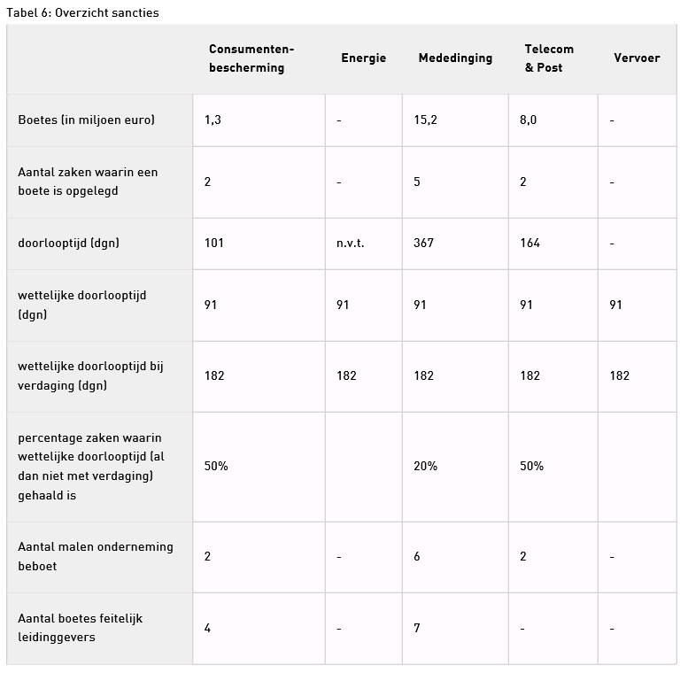
Sancties
ACM 2015
Notes:
Joris

Slide 14
Handhaving: civiel
Art. 6 lid (2) Mw/art. 101 (2) VWEU: nietigheid in geval van overtreding kartelverbod
Geen conversie (HR 18 december 2009 (Prisma))
Partiele nietigheid is mogelijk (HR 20 december 2013 (BP/Benschop))
Nietigheid van overeenkomsten/o.a.f.g.’s kan niet door ACM worden uitgeroepen
Openbare orde:
  Gemeente Heerlen/Whizz (HR 16 januari 2009); niet ambtshalve toetsen of strijd met art. 6 (2) Mw (niet openbare orde);
  T-Mobile (HvJ 4 juni 2009): civiele rechter wel ambtshalve toetsing of strijd met art. 101(1) VWEU (wel openbare orde)

Slide 15
Handhaving: stelplicht/bewijslast
Art. 2 Vo. 1/2003:
  Strijd met art. 101(1) + art. 6 (1) Mw: bewijslast op partij die beweert dat sprake is van inbreuk (eiser)
  Vrijstelling art. 101(3) + art. 6 (3) Mw: partij die hier beroep op doet (gedaagde)
ANVR c.s./IATA (HR 21 december 2012):
  Bewijslast eiser: “onderbouwen met de relevante (economische) feiten en omstandigheden, opdat een voldoende adequaat en gefundeerd (economisch) partijdebat” mogelijk is

Slide 16
Handhaving: kartelschadeclaims
Opkomst Europese claimcultuur - Nederland populair forum (zeker na Brexit)
  Bijv. Rb. 29-03-17 (Tennet/ABB): schadevergoeding 23 miljoen (excl. rente)
  Bijv. claims luchtvrachtkartel
Stimulering ACM en Europese Commissie instellen schadevergoeding na boete kartel
Aparte kartelschaderichtlijn (omgezet in NL wetgeving)
  Uniformering o.a. verjaringsregels en aansprakelijkheid
  Vermoeden van schade
  Indirecte prijsstijgingen makkelijker verhaald
  Besluiten ACM en Commissie onweerlegbaar bewijs
  Bewijsmateriaal makkelijker bij ACM en Commissie op te vragen

Slide 17
Kartelverbod

Slide 18
Algemeen
  Artikel 6 Mw en 101 VWEU (“kartelverbod”) verbieden concurrentiebeperkende overeenkomsten en onderling afgestemde feitelijke gedragingen tussen ondernemingen
  Overeenkomst: wilsovereenstemming (schriftelijk, mondeling en/of stilzwijgend) over het commerciële gedrag van de ondernemingen
  Onderling afgestemde feitelijke gedraging: vorm van coördinatie die, zonder dat het tot een eigenlijke overeenkomst komt, de risico’s van onderlinge concurrentie bewust vervangt door feitelijke samenwerking
  Ook besluiten ondernemersverenigingen vallen onder het kartelverbod
Notes:
Joris
Uitgangspunt: ondernemingen moeten zelfstandig hun marktgedrag bepalen.
Voor o.a.f.g. dient behalve afstemming tussen concurrenten en daarop gebaseerd marktgedrag ook een oorzakelijk verband tussen de beiden bestaan.
Samengestelde inbreuk: aantal gedragingen van ondernemingen hebben hetzelfde mededingingsbeperkende doel. Indien in dit geval zowel sprake is van overeenkomsten als o.a.f.g. is ACM niet verplicht om per gedraging te preciseren of sprake is van een overeenkomst of o.a.f.g.
Besluit van ondernemersvereniging: juridisch bindende beslisisingen, niet-bindende beslissingen maar wel door betrokken ondernemingen worde opgevolgd en niet-bindende beslissingen die de getrouwe weergave zijn van de wil van de vereniging om het gedrag van de leden te coördineren. Aanbevelingen die worden opgevolgd kunnen dus binnen dit bereik vallen.

Slide 19
Onderscheid doel- en gevolgbeperking
  Doelbeperking
    Naar zijn aard geacht schadelijk te zijn voor goede werking normale mededinging
    Beoordeling aan de hand van de bewoordingen/doelen van de gedraging bezien in de economische en juridische context
    In geval van doelbeperking is geen onderzoek naar de concrete gevolgen van een overeenkomst noodzakelijk
  Gevolgbeperking
    Indien geen mededingingsbeperkend doel aanwezig is, dient te worden overgegaan tot een onderzoek naar de gevolgen die de overeenkomst in concreto voor de mededinging heeft
    Feitelijk onderzoek in de vorm van een marktanalyse
Notes:
Joris

Slide 20
Horizontale en verticale overeenkomsten
Horizontale overeenkomsten zijn afspraken tussen concurrenten
Verticale overeenkomsten zijn afspraken tussen ondernemingen verschillende fasen distributiekolom
Leverancier A
Leverancier B
Producent A
Producent B
Handelaar A
Handelaar B
Handelaar C
Notes:
Joris

Slide 21
Horizontale gedragingen

Slide 22
Geoorloofde afspraken concurrenten
Toegestaan zijn doorgaans afspraken tussen concurrenten over:
  Productieovereenkomsten
  Onderzoeks- en ontwikkelingsovereenkomsten
  Inkoopovereenkomsten
  Commercialiseringovereenkomsten
  Standaardiseringsovereenkomsten
  Licentieovereenkomsten

Slide 23
Verboden afspraken concurrenten
Verboden zijn doorgaans afspraken tussen concurrenten over:
Klassieke concurrentiebeperkende onderwerpen
  Prijsafspraken: inclusief prijselementen (kortingen, indexen)
  Marktverdeling: geografisch, klanten
Andere afspraken over concurrentievoorwaarden (bijv. collectieve boycot)
Advies branchevereniging over concurrentievoorwaarden (prijs en aanbod)
Informatie-uitwisseling concurrentiegevoelige informatie

Slide 24
Pas op met informatie-uitwisseling (i)
Verschuiving onderzoek prijs- en marktverdelingsafspraken naar informatie-uitwisseling:
  Hub & spoke
    Boetes VK, België en Duitsland en onderzoeken NL (o.a. reisbranche)
  Signalling
    Mobiele Operators (NL) en Rederijen (EU)
  Benchmarking
    Onderzoeken ACM
  Prijsindexen
    Boetes banken en onderzoeken oliesector (EU) en agrarische sector (NL)
  Due diligence / samenwerking
    Boetes koelvrieshuizen (NL) / informatiedocument ACM haven- transport
  Big data en inzet software tools (prijs algoritmen)

Slide 25
Pas op met informatie-uitwisseling (ii)
Basisregel: uitwisseling strategische informatie is toegestaan, indien de informatie ouder dan 1 jaar is of geaggregeerd
Voorbeelden van strategische informatie
Prijzen
Klantenbestanden
Kosten
Volumes
Omzet
Capaciteit
Kwaliteit
Onderzoek en resultaten
Marketingplannen
Bedrijfsrisico’s
Investeringen
Technologieën

Slide 26
Pas op met informatie-uitwisseling (iii)
Uitwisseling van informatie niet altijd verboden / kan concurrentiebevorderend zijn. Zo mag men:
  Informatie uitwisselen in kader handelsrelatie/voorgenomen joint venture of samenwerkingsverband mits niet verder dan nodig - verstandig NDA op te stellen!
  Gezamenlijk marktinformatie inkopen
  Een (geaggregeerde) benchmark opzetten

Slide 27

Boetebesluit ACM tractiebatterijen
Afstemming over:
  Loodtoeslag tussen importeurs tussen 2004-2013 (fluctuaties rechtstreeks verwerken in prijs tractiebatterijen)
  Geen kortingen
Centrale rol branchevereniging BMWT
In sector GWW en MIT zijn geen boetes opgelegd
  Informatie-uitwisseling over kosten service
  Geen verband tussen aanschaf machine en servicekosten

Slide 28
Non-concurrentiebeding (i)
Van een non-concurrentiebeding tussen concurrenten wordt eerder aangenomen dat sprake is van concurrentiebeperking dan een non-concurrentie beding tussen leverancier en afnemer
  Zie bijvoorbeeld uitspraak gerechtshof A’dam in ML Tours (ECLI:NL:GHAMS:2017:2270)
Een non-concurrentiebeding komt vaak voor bij overnames zodat de koper tijdelijk wordt beschermd. Dit is toegestaan indien beding rechtstreeks verband houdt met en noodzakelijk is voor de overname.
  Klantenkring en knowhow 3 jaar
  Klantenkring 2 jaar
  Langer is niet per definitie verboden
Notes:
Joris
ML Tours & Nuhr: marktverdeling vluchten naar Marokko en Turkije. ML tours erkende de doelbeperking, maar verweerde o.v.v. bagatelbepaling. Dit was onvoldoende onderbouwd gesteld

Slide 29
Non-concurrentiebeding (ii)
Uitspraak in kort geding van Gerechtshof Arnhem-Leeuwarden d.d. 25-07-2017 (ECLI:NL:GHARL:2017:6390)
  Overname van een groothandelaar in (vloer)verwarmingssystemen waarbij een niet-concurrentiebeding van vijf jaar ten behoeve van koper is overeengekomen
  Gelet op het marktaandeel (12%) van de groothandel stelt het Hof vast dat het beding tot doel heeft de concurrentie te beperken
  Vanwege de (te) lange duur geen op grond van artikel 10 Mw toegelaten nevenrestrictie
  Uitzondering bagatel niet van toepassing
Uitspraak in kort geding van Gerechtshof Arnhem-Leeuwarden d.d. 03-10-2017 (ECLI:NL:GHARL:2017:8812)
Uitspraak Rechtbank Rotterdam d.d. 09-09-2015 (ECLI:NL:RBROT:2015:6756). Uitzondering bagatel
Notes:
Joris
Een non-concurrentiebeding voor een langere duur is niet direct verboden. Een voorbeeld is de recente uitspraak van het Hof Arnhem-Leeuwarden over een non-concurrentiebeding bij de verkoop van Cordial. Partijen spraken af dat verkoper gedurende een periode van vijf jaar niet mocht concurreren met koper en target. Het Hof concludeerde dat onvoldoende was aangevoerd om te concluderen dat het beding in strijd was met het kartelverbod.
Een ander voorbeeld betreft de verkoop van Wandflex. De rechtbank Rotterdam oordeelde dat de non-competes in de koopovereenkomst (voor de duur van tien jaar) en in de managementovereenkomst (voor de duur van vijf jaar) verder gingen dan noodzakelijk voor de verkoop. Toch liet de rechtbank de bedingen in stand omdat onvoldoende was onderbouwd dat het marktaandeel van Wandflex meer dan 10% bedroeg waardoor niet vaststond dat de marktaandeeldrempel van de bagatelbepaling (artikel 7 Mededingingswet) was overschreden.

Slide 30
Ruimte voor duurzaamheid
Spanning tussen samenwerking bedrijven bij duurzaamheid en kartelverbod
  Bijv. Energieakkoord en Kip van Morgen (NL)
  Boetes waspoederfabrikanten (EU)
Spanning tussen wettelijke taak en bevoegdheid
Eerder Visiedocument en Beleidsregel EZ lastig voor praktijk
Nieuw praktisch beleid ACM: terughoudendheid - alleen bij klacht onderzoek
Wetgeving in de maak (wetsvoorstel ligt bij Raad van State): mogelijkheid initiatieven algemene gelding te geven en buiten bereik mededingingsregels te stellen (vraag of ook kan onder EU regels)

Slide 31
Recente rechtspraak
  Civiel
  Rb. Den Haag 22-02-2017: verplicht lidmaatschap NBA toegestaan
  Hof Den Haag 04-04-2017: Ageviewers geen kartelvorming leden CBL
  Rb. Zeeland-West-Brabant 23-03-2018: beperking mededinging onvoldoende onderbouwd gesteld
  Bestuurlijk
  Rb. Rotterdam 26-01-2017: private equity aansprakelijk voor boete dochter
  CBb 03-07-2017: executieveilingen
  CBb 12-10-2017: ACM heeft terecht boetes opgelegd wegens cover pricing

Slide 32
Prioriteiten ACM 2018 – 2019
Digitale economie
  Technologische ontwikkelingen veranderen dynamiek concurrentie
  Taskforce digitaal (regeerakkoord)
  Tevens prioriteit van Europese Commissie (geoblocking)
Concurrentie in de havenwereld
  Onderzoek in 2016 ACM naar Rotterdamse haven
  Doel ACM: ‘Versterken kennis, bewustwording en naleving mededingingsregels bij havenondernemers’

Slide 33
Verticale overeenkomsten

Slide 34
Verschillende vormen
Agentuur
Franchise
Distributie / levering / afname zoals:
  Selectieve/exclusieve distributie
  Exclusieve afname of levering
Technologieoverdracht

Slide 35
Groepsvrijstelling verticale overeenkomsten
Biedt vrijhaven voor bepaalde groepen verticale overeenkomsten
Marktaandeel leverancier + distributeur < 30%
  Overeenkomst in principe toegestaan (veilige haven)
Marktaandeel leverancier + distributeur > 30%
  Geen veilige zone
  Individuele toetsing kartelverbod → mogelijke beperking, merkbaarheid en/of rechtvaardigingsgrond

Slide 36
RPM
Verticale prijsbinding (Resale Price Maintenance / RPM)
  Vaste of minimumprijs is niet vrijgesteld
  Geen verticale prijsbinding via directe of indirecte maatregelen
  Uitzondering bij efficiëntieverbeteringen: introductie nieuw merk / betreding nieuwe markt / kortlopende prijsverlaging

Slide 37
Gebiedsbeperkingen
Absolute gebieds- of klantbeperking is niet vrijgesteld
  Distributeur moet zelf bepalen aan wie en waar producten worden verkocht
Wel is het toegestaan om:
  Exclusief gebied of klantenkring toe te wijzen
    Beperking actieve verkoop (niet passieve verkoop)
  Beperking groothandel consumenten te leveren (gescheiden stelsels)
  Selectief distributiesysteem op te zetten

Slide 38
Selectieve distributie
Voor een vrijstelling van een selectief systeem is vereist dat:
  Distributeurs zelf bepalen via wie binnen het systeem wordt ingekocht
  Distributeurs vrij zijn aan erkende distributeurs te verkopen
  Distributeurs vrij zijn te bepalen aan welke consumenten ze leveren
Wel is het toegestaan om:
  Van distributeurs te verlangen dat zij vanuit specifieke locatie werken
  In een gebied één distributeur aan te wijzen (zonder verkoop andere distributeurs te beperken)

Slide 39
Internetverkoop (i)
Focus Europese Commissie en (buitenlandse) toezichthouders op e-commerce en online beperkingen. Bijv. onderzoeken naar Nike (EU), Guess (EU), Universal Studio’s (EU), Valve (EU) en Sanrio (EU) en boete DeLonghi (AUT) en NLC (UK) voor verticale prijsbinding
  Procedures tegen hotelboekingsplatforms (MFN-clausules)
Resultaten sectoronderzoek e-commerce Europese Commissie
Strijd Europese Commissie tegen geoblocking
  Toezeggingsbesluit Paramount
  Regulation 2018/302 zal per 3 december 2018 in werking treden

Slide 40
Internetverkoop (ii)
Beperking internetverkoop in beginsel niet vrijgesteld, wel o.a. vrijgesteld:
  Verbod actieve verkoopinspanningen andere regio’s of landen (exclusief)
  Eis één fysiek verkooppunt of showroom
  Eis verkoop (minimum) offline
  Kwaliteitseisen aan website (vormgeving, helpdesk en thuis-service)
  Tijdelijke beperking internetverkoop bij nieuw product (max. 2 jaar)
  Toekenning vaste vergoeding voor offline verkoop
  Ander prijsniveau voor distributeurs die alleen vanuit fysieke winkel verkopen

Slide 41
Internetverkoop (iii)
De volgende verplichtingen zijn niet vrijgesteld:
  Websites voor klanten uit andere regio’s of landen blokkeren
  Klanten uit andere regio’s of landen door te verwijzen
  Transacties van klanten met creditcard andere landen af te breken
  De verkoop via internet tot bepaald maximum te beperken
  Hogere prijzen te rekenen voor producten die online worden verkocht

Slide 42
Verbod verkoop via online marktplaats (i)
Uitspraak rechtbank Amsterdam d.d. 04-10-2017 (ECLI:NL:RBAMS:2017:7282)
Selectief distributiesysteem Nike
Action Sport verkoopt via een niet geautoriseerde verkoper (Amazon.com)
NEON (distributeur van Nike) ontbindt distributieovereenkomst met Action Sport
Volgens rechtbank is voldaan aan de eis dat het objectieve kwaliteitscriteria betreffen met betrekking tot de vakbekwaamheid van de distributeur, zijn personeel en de inrichting van zijn bedrijf en dat deze uniform en zonder discriminatie worden gehanteerd
Systeem is volgens rechtbank noodzakelijk en gerechtvaardigd om merkimago in stand te houden van luxeproducten Nike (rechtbank verwijst naar conclusie AG Wahl in zaak Coty (C-2130/16))
Notes:
Joris

Slide 43
Verbod verkoop via online marktplaats (ii)
Uitspraak 6 december 2017 van Europese Hof van Justitie
Verbod van producent Coty aan distributeur Akzente om producten via online marktplaatsen te verkopen
Producenten van luxegoederen mogen gebruik maken van systeem van kwalitatieve selectieve distributie ter bescherming van luxueuze imago
  Objectieve criteria van kwalitatieve aard die uniform (zonder discriminatie) worden toegepast
  Criteria gaan niet verder dan noodzakelijk
In deze context van selectieve distributie van luxeproducten is een verbod op verkoop via online marktplaatsen geoorloofd
Geen doelbeperking
Notes:
Joris

Slide 44
Non-concurrentiebeding
  Non-concurrentiebeding/exclusieve afname > 5 jaar niet vrijgesteld, behalve i.c.m. huur
    (Stilzwijgende) verlenging = onbepaalde tijd (dus niet vrijgesteld)
  Post non-concurrentiebeding niet vrijgesteld tenzij
    1 jaar (met uitzondering van knowhow die niet tot het publieke domein behoort)
    onmisbaar voor bescherming knowhow
    alleen voor concurrerende goederen
    beperkt tot vestiging afnemer (veelal bij franchise)
Notes:
Joris

Slide 45
Recente rechtspraak (NL)
  Rb. Noord-Holland 24-02-16 (CZAV): nietige opzegging wegens strijd verbod verticale prijsbinding
  Hof Den Haag 26-04-16 (Corfu/Ypenburg): branchebescherming geen strekkingsbeding
  Rb. Oost Brabant 08-02-17 (Warsteiner): onvoldoende bewijs verboden afnamebeding
  Rb. Noord-Holland 26-07-2017 (Prijsvrij): niet voldaan aan stel- en bewijsplicht t.a.v. onderling afgestemde feitelijke gedraging

Slide 46

Misbruik machtspositie

Slide 47
Inleiding
“Het is ondernemingen verboden misbruik te maken van een economische machtspositie” (art. 24 Mw / 102 VWEU)
Kernelementen
  Machtspositie
  Onderneming
  Misbruik

Slide 48
Wanneer sprake van machtspositie?
Machtspositie = onafhankelijk marktgedrag
> 50% machtspositie behoudens tegenbewijs
> 40% machtspositie bij aanvullend bewijs
< 40% geen machtspositie

Slide 49
Wanneer is sprake van misbruik?
Hebben dominante positie op markt niet verboden, misbruik maken wel
  Hoge prijzen
  Lage prijzen
  Leveringsweigering
  Loyaliteitskortingen
  Koppelverkoop
  Discriminatie

Slide 50
Recent besluit NS
  ACM legt boete van EUR 40.950.000 op aan NS wegens misbruik machtspositie
  Relevante markt is exploitatierecht van de HRN-concessie
  Machtspositie NS op deze markt
  Verband tussen HRN en regionaal vervoer
    Samenloop tussen aanbieders op HRN vanwege regionale concessies
    Misbruik vindt plaats op een andere markt dan emp

Slide 51
Recent besluit NS
  Gedragingen NS waren gericht op een strategisch belang van NS op haar positie op HRN te beschermen
  Misbruik 1: verlieslatend bod
    Roofprijs: IIR<WACC
    Binnen NS gewaarschuwd tegen het bod
    Bod voldeed niet aan rendementseis van NS zelf, indien zou worden uitgegaan van realistische reizigersgroei

Slide 52
Recent besluit NS
  Misbruik 2: complex aan gedragingen:
    Schijnconstructie werknemer concurrent
    Verzoeken concurrenten i.v.m. aanbesteding gedeeld met Abellio (dochter NS)
    Hindering concurrenten t.a.v. inschrijving (laat, onvolledige en niet bindende antwoorden)
  Boete: ACM gaat voor betrokken omzet uit van Limburgse concessie als Abellio die zou uitvoeren (dus niet HRN)

Slide 53
Recente rechtspraak en besluiten
  Civiel
  Rb. Rotterdam 27-09-17 (Vodafone/KPN): geen machtspositie KPN op markt voor VISP dienstverlening
  Rb. Rotterdam 21-02-2018 (NVZ/Videma): excessief all-in tarief
  Bestuurlijk
  Hof van Justitie zaak C-413/14: Intel v Commissie: getrouwheidskortingen
  Europese Commissie v Google 27-06-17: illegale bevoordeling eigen diensten
  Europese Commissie v. Qualcomm 24-01-2018: betalen voor exclusiviteit

Slide 54
Prioriteiten ACM 2018 – 2019
Prijzen geneesmiddelen
  Artikel Fonteijn, Akker en Sauter (ACM): farmaceutische bedrijven met een patent op een geneesmiddel kunnen inbreuk maken op verbod misbruik machtspositie:
    Betalen voor uitstel
    Registratie aflopend patent schrappen
    Prijstrucs
    Excessieve prijzen

Slide 55

Concentratietoezicht

Slide 56
Inleiding
Bepaalde concentraties ondernemingen aan toezicht ACM of EC onderworpen
  Vooraf aanmelding / toestemming vereist (meldingsplicht)
  Bij concentratie in zorg vooraf tevens toestemming NZa nodig
Een concentratie ontstaat indien sprake is van verkrijging of wijziging zeggenschap
  Fusie of overname
  Minderheidsdeelneming (zeggenschap)
  Structurele joint venture, die als zelfstandige onderneming opereert

Slide 57
Sancties overtreding
€ 900.000 of max. 10% omzet
  Niet melden of overtreden voorschrift
  Onjuist inlichtingen
  Weigering inlichtingen
  ACM kan last onder dwangsom (evt. combinatie met boete) opleggen
€ 900.000 of max. 1% omzet

Slide 58
Zeggenschap
Mogelijkheid om op grond van feitelijke of juridische omstandigheden een beslissende invloed uit te oefenen op de activiteiten van een onderneming
Juridische zeggenschap
Feitelijke zeggenschap
Vormen van zeggenschap
Uitsluitende zeggenschap
Gezamenlijke zeggenschap

Slide 59
Betrokken onderneming
De fuserende ondernemingen
De onderneming die de zeggenschap verwerft en de onderneming waarin zeggenschap wordt verworven (target)
De ondernemingen die na de transactie zeggenschap hebben in de JV (en de JV zelf indien deze reeds bestond)

Slide 60
Drempels ACM
Concentratie moet worden gemeld bij ACM als:
Omzet betrokken ondernemingen wereldwijd > € 150 miljoen in het voorafgaande kalenderjaar
Waarvan door ten minste 2 van de ondernemingen minimaal € 30 miljoen in Nederland is behaald

Slide 61
Drempels ACM zorg
Concentratie in de zorg moet worden gemeld als:
de wereldwijde omzet van de betrokken bedrijven in het voorafgaande kalenderjaar in totaal meer is dan € 55.000.000; en
minstens twee van de betrokken bedrijven binnen Nederland een jaaromzet van € 10 miljoen of meer hebben in het voorafgaande kalenderjaar; en
minstens twee van de betrokken ondernemingen in het voorafgaande kalenderjaar, met het verlenen van zorg, ieder afzonderlijk een omzet hebben behaald van meer dan € 5.500.000.
Verlenging verlaagde drempels per 1/1/2018

Slide 62
Omzet
Omzet (netto) van groep (meerderheidsbelang)
Omzet in geval overname: omzet target
Omzet van de aandeelhouders bij een JV en in het geval de JV al bestaat ook de omzet van de JV
Geografische toerekening: het land van de vestigingsplaats van de afnemer waaraan de goederen zijn verkocht of het land waarin de diensten zijn verleend

Slide 63
Geen meldingsplicht
Ondernemingen zijn niet gehouden de volgende concentraties te melden bij ACM en NZa:
  een tijdelijke deelneming door een financiële instelling;
  zeggenschap van curatoren of bewindvoerders bij surseance van betaling of faillissement of krachtens de Wet op het financieel toezicht;
  zeggenschap door participatiemaatschappijen, mits de stemrechten alleen worden uitgeoefend voor beleggingsdoeleinden.

Slide 64
Drempels NZa
Wanneer een zorgaanbieder is betrokken bij een concentratie in de zin van de Mededingingswet moet worden gemeld bij de NZa:
Wanneer de zorgaanbieders met 50 personen of meer zorg doet verlenen (in de 12 maanden voorafgaande aan de melding)
Dit geldt ook wanneer één zorgaanbieder samen gaat met een niet-zorgaanbieder, zoals een woningcorporatie of een hotel.
Er zijn geen omzetdrempels van toepassing.

Slide 65
Overheveling taken NZa > ACM
Overheveling bevoegdheden NZa → ACM
  Minister wil bevoegdheden NZa overhevelen naar ACM
    zorgspecifieke fusietoets (toevoeging omzet aan drempel)
    Aanmerkelijke marktmacht
  Timing:
    wetsvoorstel overheveling per 1/1/16 is niet gehaald
    mogelijk overheveling per 1/1/19

Slide 66
Recente rechtspraak en besluiten
  Civiel
  Rb. Rotterdam 29-09-16 (Albert Schweitzer ziekenhuis/Rivas zorggroep): terecht verbod fusie
  Bestuurlijk
  Vergunning ACM 12-06-2012 (Parnassia Groep/Antes): hoge marktaandelen, afstotingen
  Vergunning ACM 05-09-2017 (VUmc/AMC): hoge marktaandelen

Slide 67
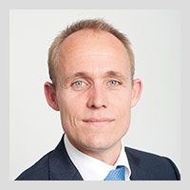


Vragen?
Email: martijn.vandehel@maverick-law.com / joris.ruigewaard@maverick-law.com
Tel: 06 21 210 853 / 06 42 242 582
www.maverick-law.com
Volg ons op @MaverickLawyers

